Slide 1
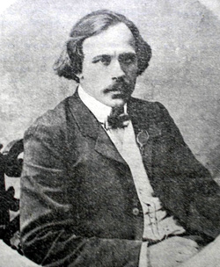
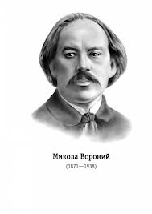
Микола Вороний
(1871-1938)

Slide 2
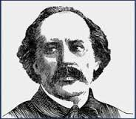
ІСТОРИК ЛІТЕРАТУРИ
ПОЕТ
ПУБЛІЦИСТ
ПЕРЕКЛАДАЧ
АКТОР
КРИТИК
РЕЖИСЕР
РЕДАКТОР
ГРОМАДСЬКИЙ ДІЯЧ
ДОСЛІДНИК ТЕАТРУ,
ДРАМАТУРГІЇ

Slide 3
М.Вороний знаменує собою значну сторінку в житті нашої літератури й культури загалом.
Його поетичний доробок критика порівнює з творчістю Шарля Бодлера й Поля Верлена. П.Тичина й М.Рильський вважали його своїм учителем.
Саме він примусив цілі покоління творців замислюватися над сутністю художнього слова, над філософією мистецтва. І в естетичних поглядах, і в творчості він був новатором художніх форм, прагнув розширити естетичні горизонти нашої літератури.
Відстоював право поезії «нести красу чуттів і замислів».

Slide 4
Микола Вороний народився 6 грудня 1871 р. на Катеринославщині (нині — Дніпропетровська область).
Його батько походив з кріпаків, сам був ремісником.
Мати ж вела родовід від ректора Києво-Могилянської академії П. Колачинського.

Slide 5
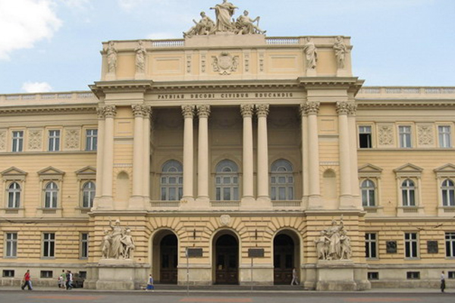
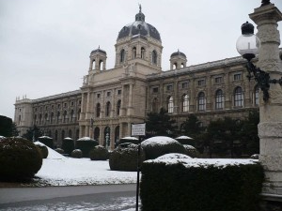
Навчався у Харківському, пізніше — у Ростовському реальному училищі, звідки був виключений за зв'язки з народниками, читання і поширення забороненої літератури.
Три роки перебував під наглядом поліції із забороною вступати до вищих навчальних закладів Росії.
Продовжував навчання у Віденському і Львівському університетах (філософський факультет).

Slide 6
У Львові зблизився з І. Франком, який справив великий вплив на формування його світогляду, літературно-естетичних поглядів.

Slide 7
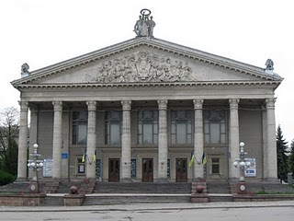
Працював бібліотекарем і коректором Наукового товариства імені Шевченка, режисером українського театру товариства «Руська бесіда», в редакції журналу «Життє і слово», де вів рубрику «Вісті з Росії».

Slide 8
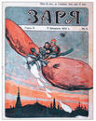
Допомагав І. Франкові у виданні газети «Громадський голос» і «Радикал», деякий час був неофіційним редактором журналу «Зоря».

Slide 9
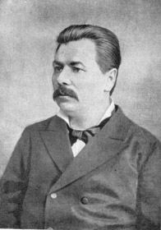
З 1897 — актор трупи М. Кропивницького, П. Саксаганського

Slide 10
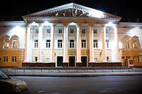
1901 — залишив сцену і служив в установах Катеринодара, Харкова, Одеси, Чернігова.
1910 — оселився в Києві, працював у театрі М. Садовського, викладав у театральній школі.

Slide 11
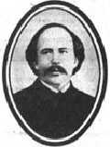
1920 — емігрував за кордон. Жив у Варшаві, де зблизився з польськими письменниками Ю. Тувімом і Л. Стаффом, невдовзі переїхав до Львова.
Викладав в українській драматичній школі при Музичному інституті імені М. Лисенка, деякий час був директором цієї школи.
Після повернення в Україну (1926) вів педагогічну і театрознавчу діяльність. Викладав у Харківському музично-драматичному інституті, згодом працював у Києві у Всеукраїнському фотокіноуправлінні .
1934 — М. Вороного було заарештовано як польського шпигуна.
Деякий час перебував у Воронежі, потім висланий на Одещину.

Slide 12
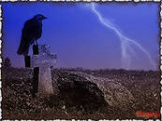
7 червня 1938 — Розстріляний за вироком особливої трійки УНКВС Одеської області з групою селян.

Slide 13
Літературна творчість

Slide 14
Перші поетичні твори написав ще навчаючись у Харківському реальному училищі.
Друкуватися Вороний почав у 1893 р. (вірш «Не журись, дівчино»).
Публікувався у періодичних виданнях «Зоря», «Літературно-науковий вісник», «Засів», «Дзвін»

Slide 15
1899 року поет написав свій найвідоміший твір — поему «Євшан-зілля» про необхідність повернення людині історичної пам'яті, усвідомлення своєї національної приналежності.

Slide 16
У виданому ним альманасі «З-над хмар і долин» (Одеса, 1903) поряд з модерними поезіями були представлені твори поетів, що гостро виступали проти декадансу, «чистого мистецтва» та інших течій у літературі і мистецтві, — І. Франка, П. Грабовського, Лесі Українки, М. Старицького, В. Самійленка та інших.

Slide 17
Перша збірка Вороного «Ліричні поезії» вийшла 1911 р. у Києві. Вірші її були сповнені музикальності, свіжості образів.
У наступній збірці «В сяйві мрій» (1913 р.) Вороний іде шляхом певної естетизації, самозамилування ліричного героя.

Slide 18
Поезія Вороного дедалі глибшає змістом, порушує загальносвітові теми, філософські питання («Мандрівні елегії»). Він одним з перших вводить у лірику тему міста, переймає ряд традиційних мотивів європейської поезії, де протиставляється поетична одухотвореність і буденність, утверджує нестримне прагнення людини до краси, світла, осягнення космосу («Ікар», «Сонячні хвилини»), розкриває трагізм духовної самотності (цикл «Осокорі»). Орієнтована передусім на читача, вихованого на найкращих зразках світової літератури, поезія Вороного була, за висловом О. І. Білецького, «явище високої художньої цінності».

Slide 19
Творчість Вороного знаменує розрив з народницькою традицією, їй притаманна різноманітність метричних форм і строфічних побудов. Тяжіння до модернізму не перешкоджало Вороному писати твори, пройняті щирою любов'ю до народу, шаною до його найкращих синів («Краю мій рідний», «Горами, горами», «Привид», вірші, присвячені Т. Шевченкові, І. Франкові, М. Лисенкові).
Водночас створює поезії, в яких висміює псевдопатріотизм («Мерці», «Молодий патріот», «Старим патріотам»).
Вороному належить ряд мистецтвознавчих («Пензлем і пером») і театрознавчих розвідок («Театральне мистецтво й український театр», 1912; «Театр і драма», 1913), в яких він виступає прихильником системи Станіславського; «Михайло Щепкін», 1913 р.; «Український театр у Києві», 1914 р.; «Режисер», 1925 р.; «Драматична примадонна», 1924 р. — про сценічну творчість відомої актриси Л. Ліницької.
Вороний — автор ряду літературознавчих статей, театральних рецензій. У спадщині Вороного значне місце посідають переклади й переспіви з інших літератур.

